Slide 1
Муниципальное автономное дошкольное образовательное учреждение детский сад № 50
Программа дополнительного образования
«Мастерилка»
Средняя группа
Составитель: Тереханова И.А.
воспитатель

Slide 2
Цель программы: Развивать творческие способности, фантазию, воображение. Помочь ребенку проявить свои художественные способности в различных видах изобразительной и прикладной деятельности.
Основные задачи:
развивать эстетическое восприятие мира, природы, художественного творчества взрослых и детей;
развивать воображение детей, поддерживая проявления их фантазии, смелости в изложении собственных замыслов;
привлекать детей к работе с разнообразными материалами;
формировать умение создавать коллективные работы;
расширять представления о декоративном искусстве;
передавать признаки необычности, сказочности, применяя различные средства выразительности;
совершенствовать художественные навыки в сюжетных работах, соблюдать взаимосвязи между объектами построения.

Slide 3
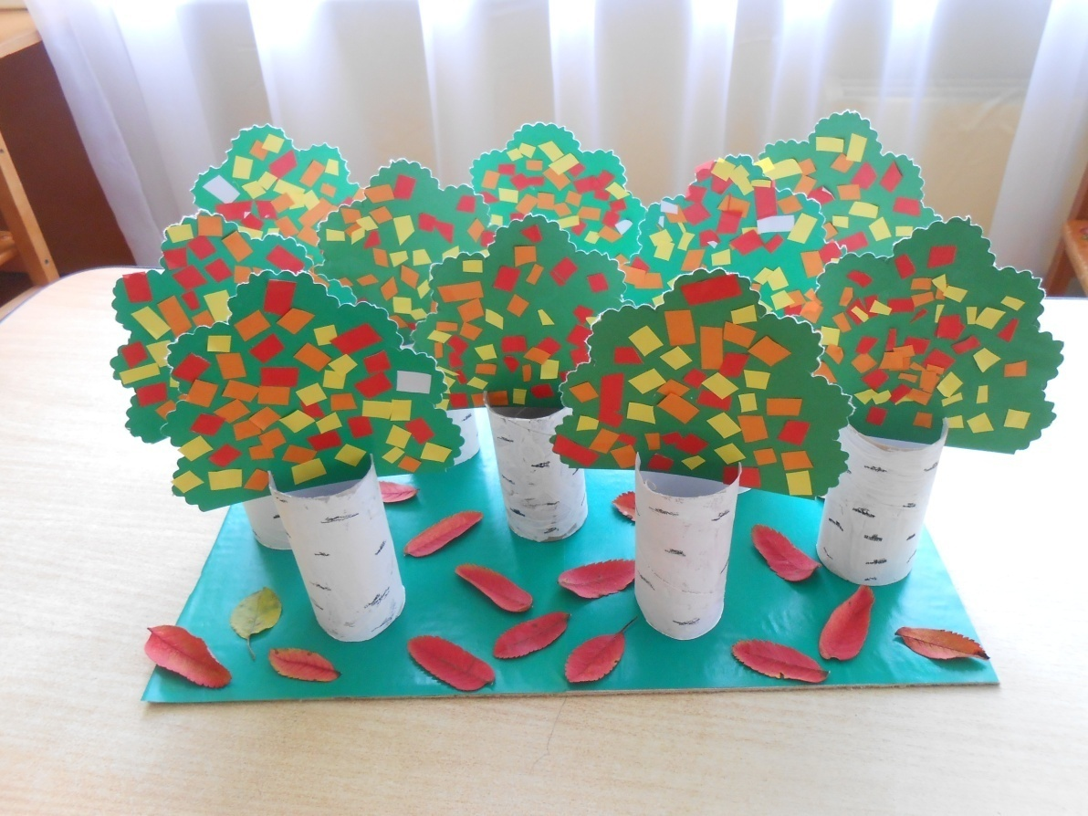
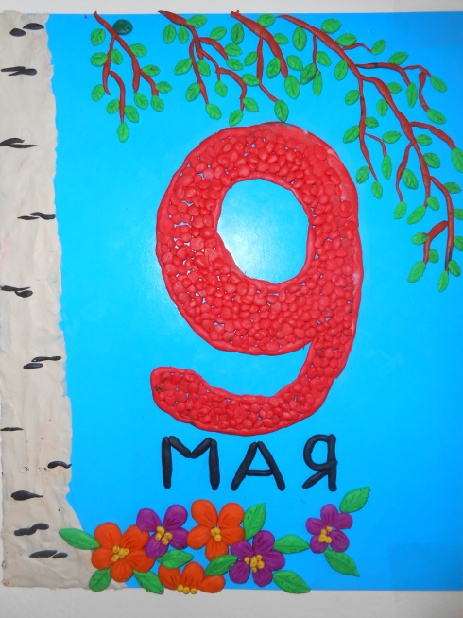
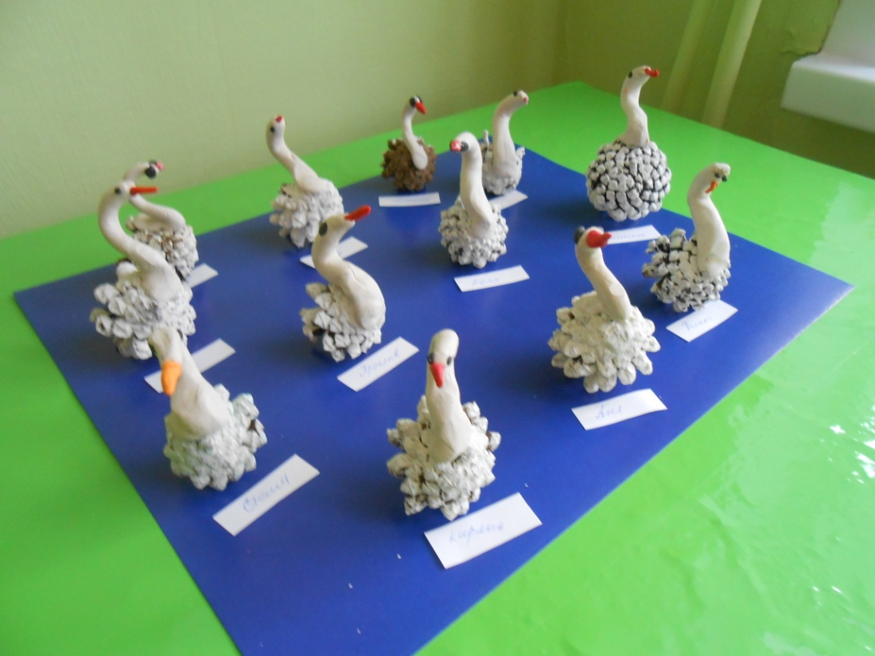
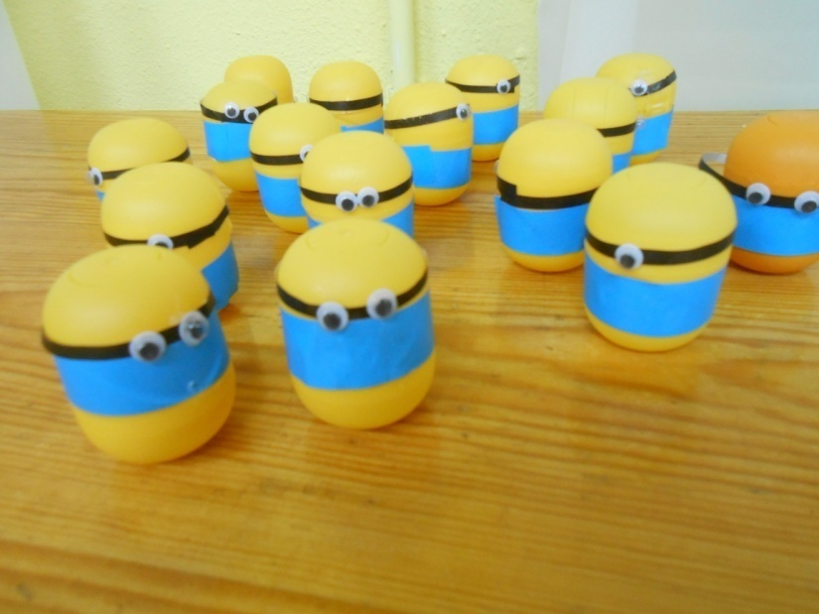

Slide 4
